Slide 1
Kratko uputstvo za koriscenje pretrage

Slide 2
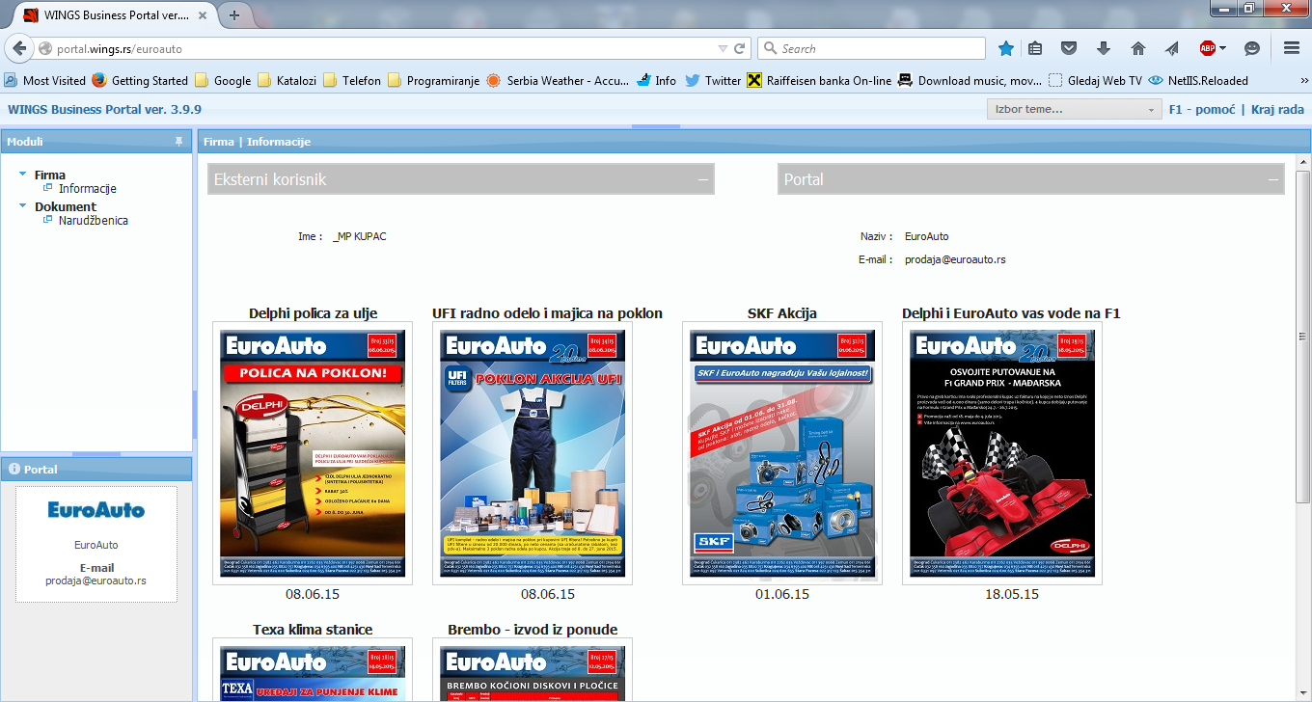
Pocetna strana
Pocetna strana prikazuje informacije koje su namenjene uglavnom nasim profesionalnim kupcima.
Prelaskom na drugu opciju – Narudzbenica – dobijate mogucnost da vrsite pretragu stanja artikala koje imamo u bazi

Slide 3
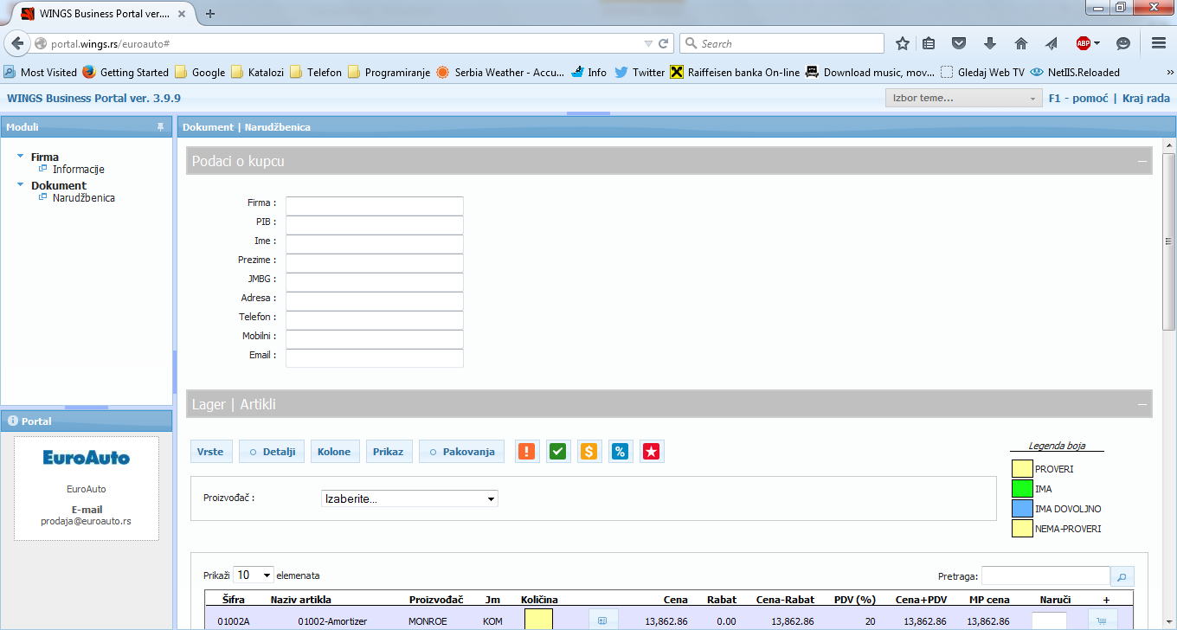
Narudzbenica – podaci o kupcu
Ukoliko zelite da porucite on-line robu od nas, potrebno je da unesete podatke u sekciji “Podaci o kupcu”. Ovi podaci ce posluziti nasim zaposlenima da Vas kontaktiraju, potvrde porudzbinu I dogovore nacin isporuke I vrstu placanja.
Obavezna polja: Ime, prezime, adresa, telefon, mobilni telefon.

Slide 4
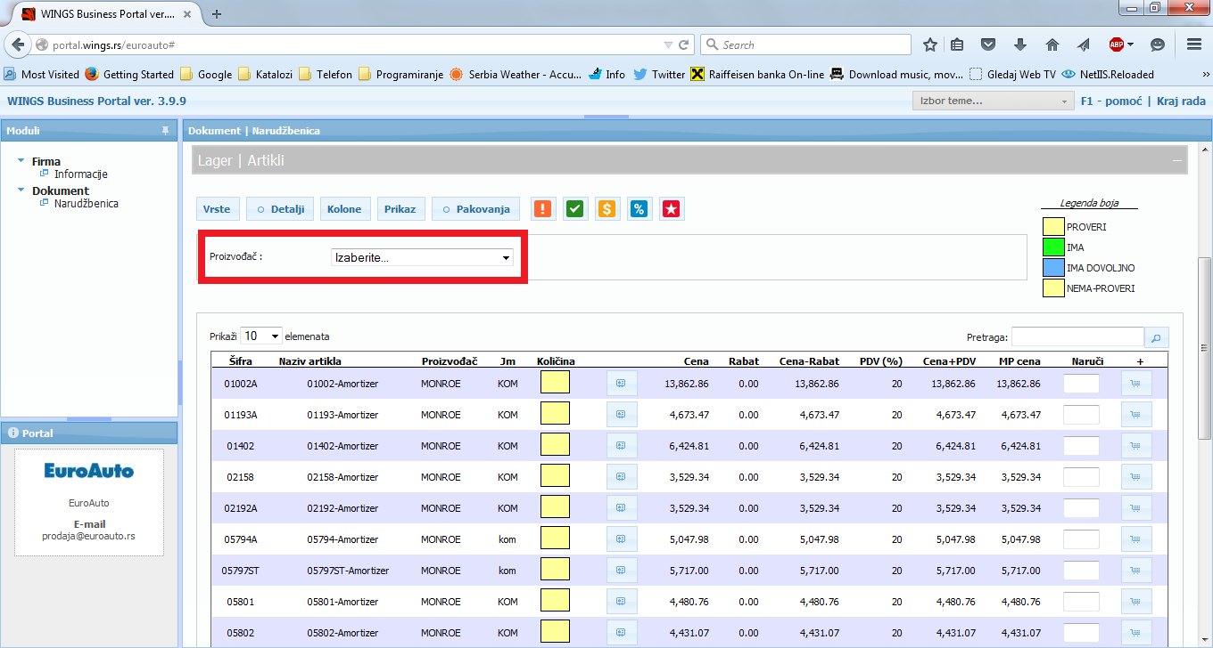
Narudzbenica – pretraga po vozilu
Ova opcija Vam omogucava detaljnu pretragu po tipu vozila. Potrebno je da izaberete: 1) proizvodjaca vozila 2) osnovni tip vozila 3) detaljan izbor tipa vozila (vezano za odredneji motor modela vozila) 4) osnovnu vrstu proizvoda 5) detaljan izbor proizvoda

Slide 5
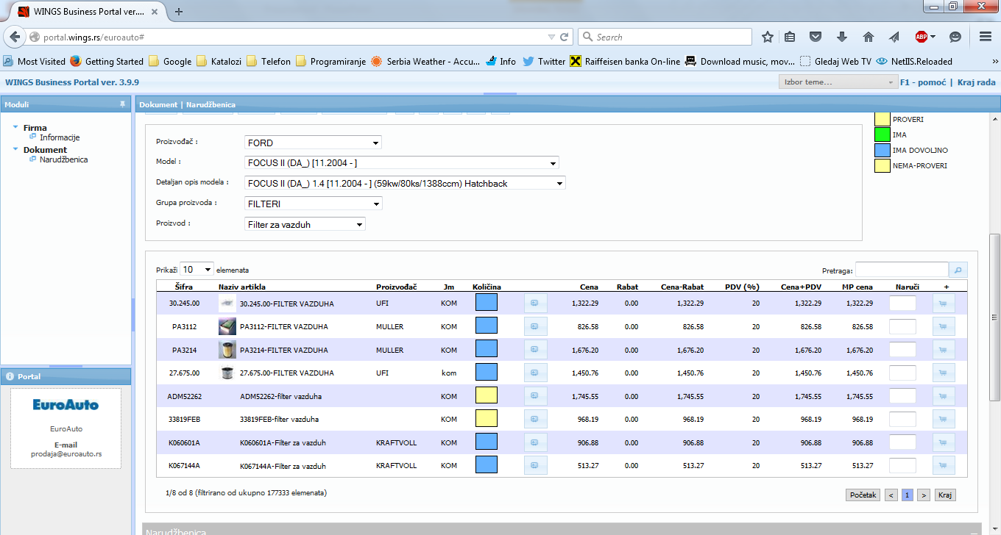
Narudzbenica – pretraga po vozilu
Evo kako izgleda izbor u slucaju biranja:
1) Ford
2) Focus II
3) 1.4 Benzinac
4) Filteri
5) filteri za vazduh
Zbog vise proizvodjaca, kao i 2 opcije (kockasti I valjkasti filter), nije odmah najjasnije koji filter treba izabrati

Slide 6
Narudzbenica – pretraga po vozilu
Dalje filtriranje se moze dobiti pregledom slika (tamo gde ih ima)
Klikom na liniju sa odredjenim kataloskim brojem, gde se cesto nalaze dodatni podaci o artiklu (tehnicke karakteristike), mesto ugradnje itd …

Slide 7
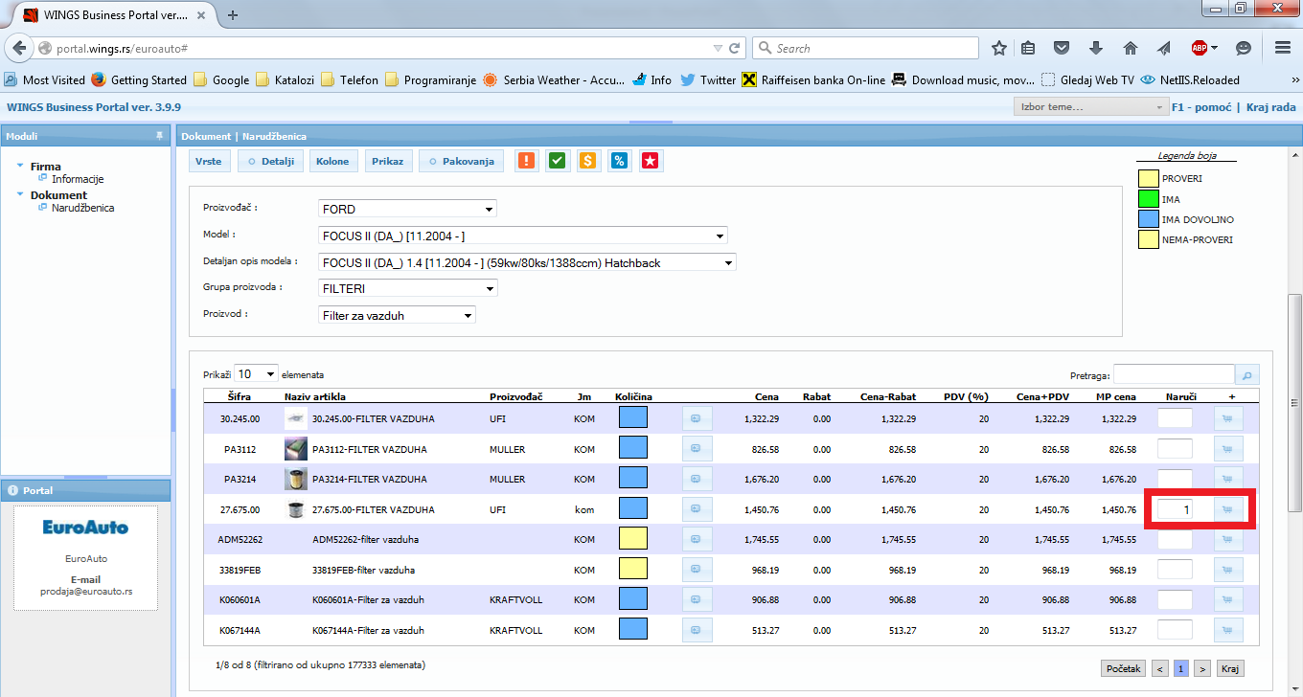
Narudzbenica – dodavanje u korpu
Nakon sto ste pronasli kataloski broj koji Vas zanima u polje za porucivanje upisite zeljenu kolicinu, a zatim pritisnete dugme sa slikom korpe.
Artikal biva dodat u korpu za porucivanje, ali jos uvek niste porucili robu.

Slide 8
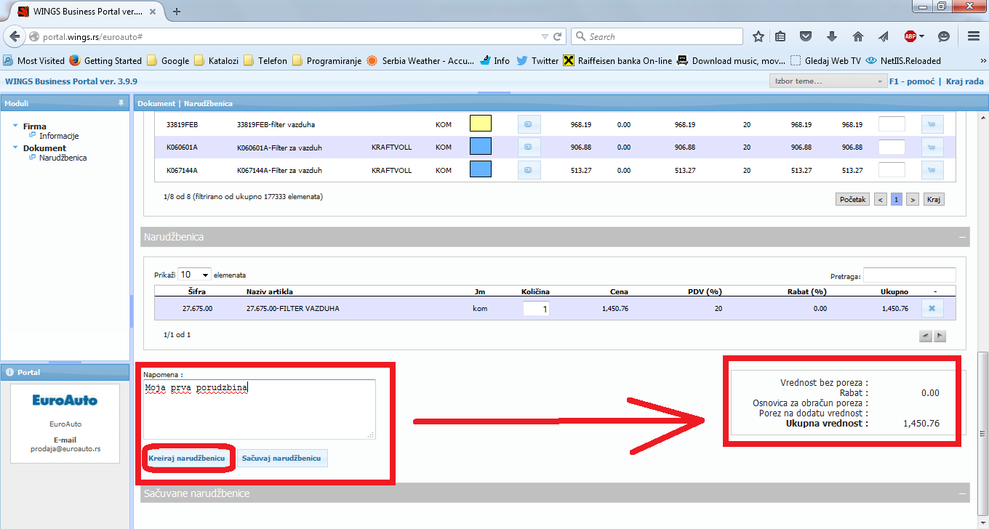
Slanje narudzbenice
Kada ste zavrsili sa pretragom artikala, I zelite da posaljete narudzbenicu, spustite se do kraja stranice I pronaci cete sledece delove forme:
  Polje za komentar – upisati bilo koju dodatnu informaciju za koju smatrate da je bitna
  Sa desne strane pise vrednost vase porudzbine
  Zaokruzeno dugme kreiraj narudzbinu radi upravo to – prosledjuje vasu narudzbinu nasim prodavcima

Slide 9
Kraj narucivanja
Ocekujte poziv od nashi prodavaca.
Nakon potvrde porudzbine i nacina placanja, roba ce biti isporucena nekom od kurirskih sluzbi sa kojima imamo ugovor.
Ukoliko je roba porucena do 14:00, trebalo bi da bude isporucena do sutrasnjeg dana, u suprotnom dan kasnije.

